Slide 1
第三章 立体的投影
教学目标
1．掌握平面立体的投影特征，三面投影画法及表面取点。
2．掌握回转体的投影特征，三面投影画法及表面取点。
3．了解截交线的概念、性质，掌握求作截交线的基本方法。
4．掌握回转体相交的投影特性，三面投影的画法。

Slide 2

第三章 立体的投影
  3.1 平面立体的投影
  3.2 曲面立体的投影
  3.3 平面与立体相交
  3.4 两回转体相交

Slide 3
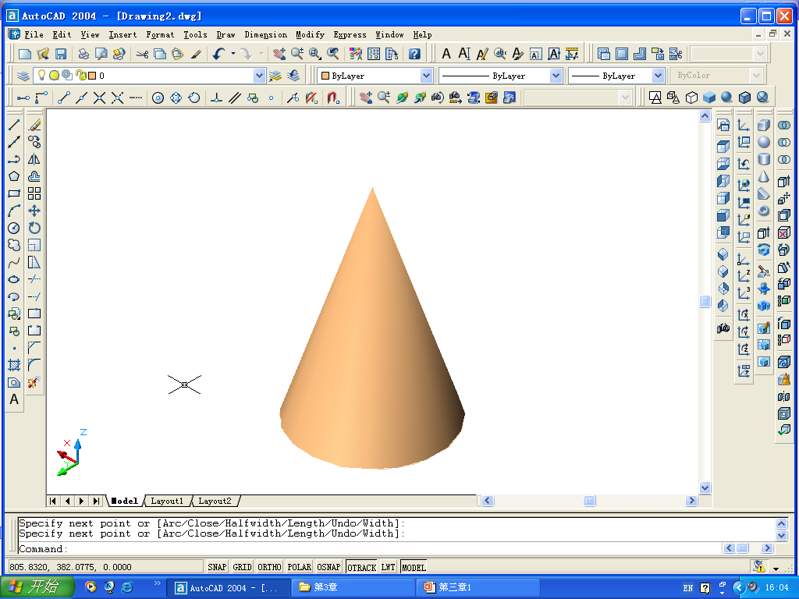
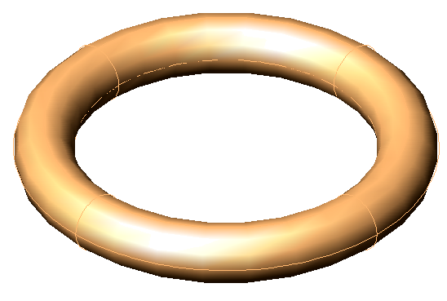
第三章 立体的投影
立体可分为平面立体和曲面立体两种。表面都是由平面围成的立体，称为平面立体。
表面由平面和曲面或曲面围成的立体，称为曲面立体。

Slide 4
4.1.1 平面体
3.1 平面立体的投影
平面立体：表面由平面构成的形体
棱线：平面上相邻表面的交线
画平面立体投影的实质：
画出所有棱线（或表面）的投影，并根据它们的可见与否，分别采用粗实线或虚线表示。
线型的优先关系：
粗实线>虚线>点划线

Slide 5
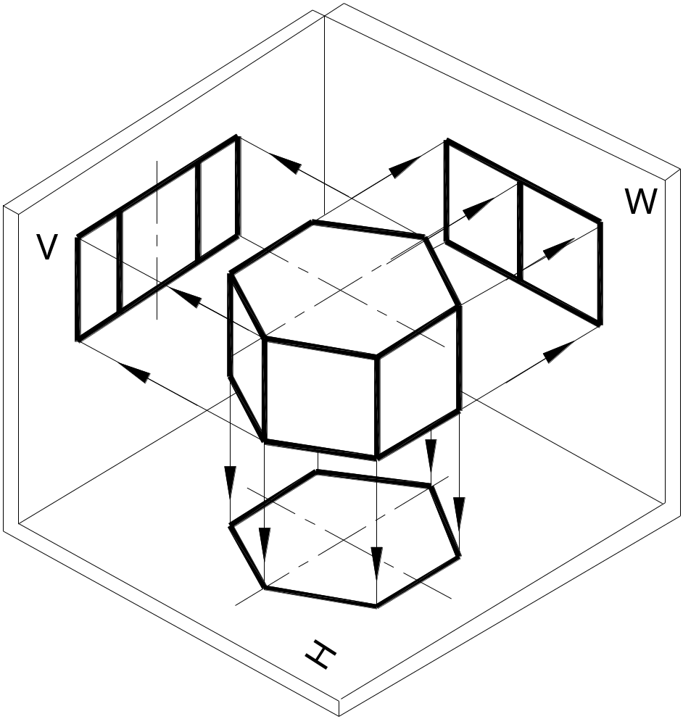
一、棱柱
棱柱有直棱柱和斜棱柱。顶面和底面为正多边形的直棱柱，称为正棱柱。
1. 棱柱的三面投影
如图示位置放置六棱柱时，其两底面为水平面，H面投影具有全等性；前后两侧面为正平面，其余四个侧面是铅垂面，它们的水平投影都积聚成直线，与六边形的边重合。

Slide 6
棱柱的三面投影画图步骤
直棱柱三面投影特征：
一个投影有积聚性，反映棱柱形状特征；
另两个投影都是由实线或虚线组成的矩形线框。

Slide 7
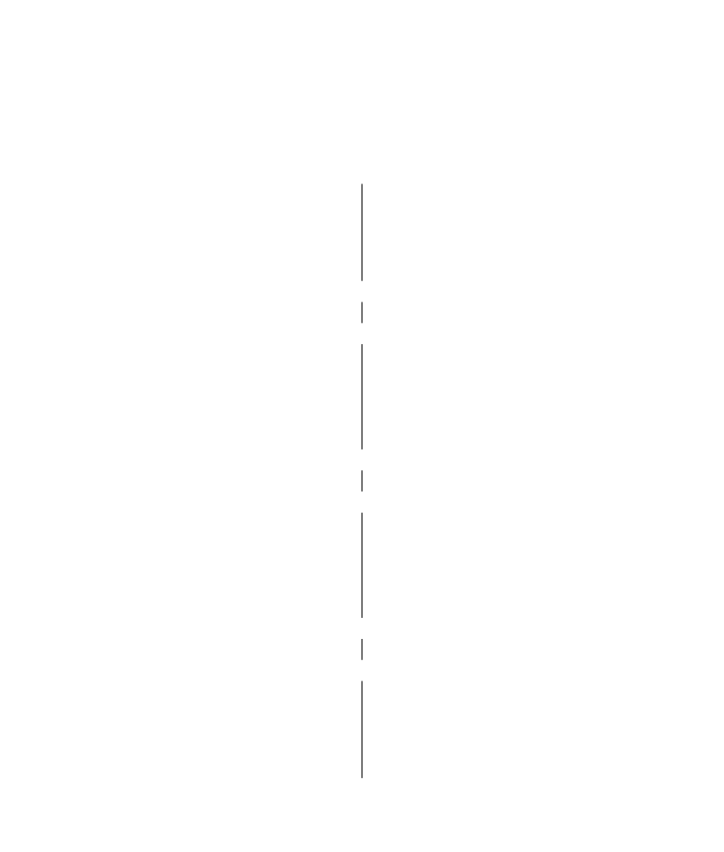
2. 棱柱表面取点
已知棱柱表面的点A、B、C的投影a′、b′、c，求其它两面投影。
c′
c″
●
●
a′
a″
●
(b′)
●
●
●
b″
b
由于棱柱的表面都是平面，所以在棱柱的表面上取点与在平面上取点的方法相同。
●
c
●
点的可见性规定：
若点所在的平面的投影可见，点的投影也可见；若平面的投影积聚成直线，点的投影也可见。
a
●

Slide 8
3. 棱柱表面上的线
c′
(c″)
b′
b″
a′
a″
c
a
b

Slide 9
二、三棱锥的三面投影及表面取点
1. 棱锥的组成
由一个底面和三个侧棱面组成。侧棱线交于有限远的一点 ——锥顶。
S
●
2. 棱锥的三面投影
C
棱锥处于图示位置时，其底面ABC是水平面，在水平投影上反映实形，正面投影和侧面投影积聚成水平直线段。
A
B

Slide 10
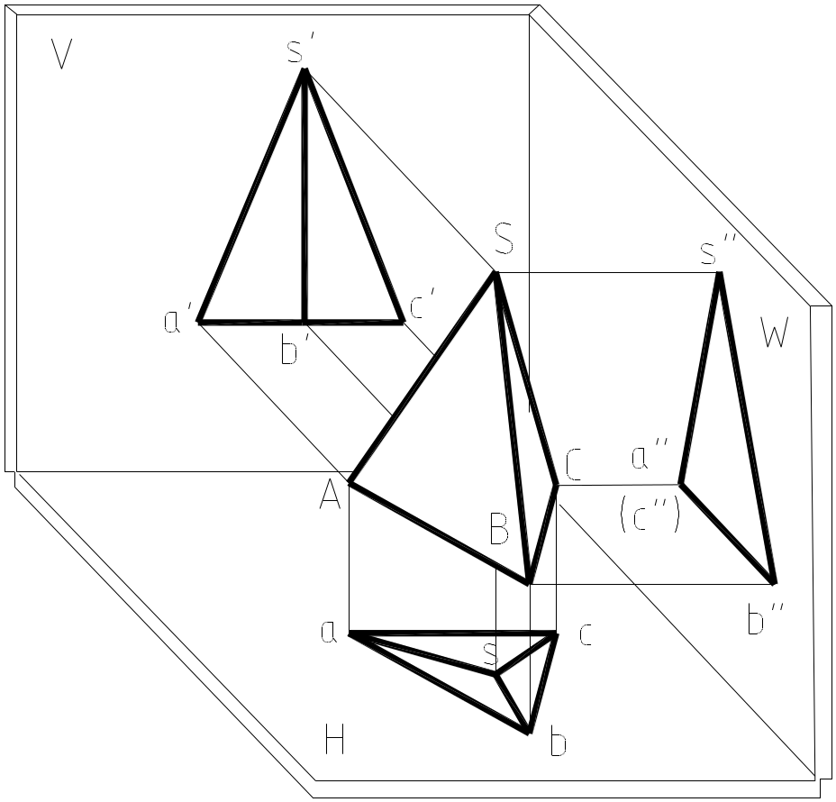
S
●
棱面SAC为侧垂面，侧面投影积聚成直线段,正面投影和水平投影为类似形。
C
A
B
另两个棱面（SAB,SBC)为一般位置平面，三投影均不反映实形。

Slide 11
☆ 作图步骤：
S
●
① 画反映实形的底面的水平投影（等边三角形），再画ΔABC的正面投影和侧面投影，它们分别积聚成水平直线段；
K
●
N
C
A
B
s′
s″
② 根据锥高再画顶点S的三面投影；
●
●
③ 最后将锥顶S与点A、B、C的同面投影相连，即得到三棱锥的投影图。
k′
k″
●
n′
●
n″
●
●
( )
④ 最后检查清理底稿，按规定线型加深。
a′
b′
c′
a″(c″)
b″
a
c
s
n
●
●
k
3. 在棱锥表面上取点
●
一般采用辅助线法。
判别可见性
b

Slide 12
4. 棱锥表面上的线
b′
b″
a′
a″
a
b

Slide 13
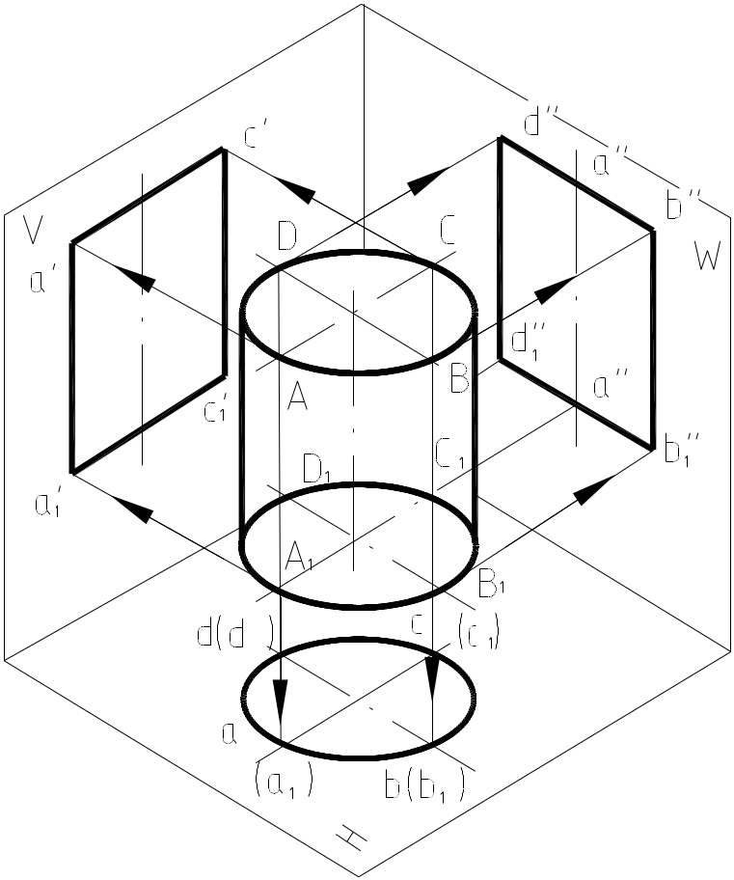
O
3.2 曲面立体的投影
曲面体（－由曲面或曲面和平面围成的形体）、母线、素线
A
一、圆柱
由顶圆、底圆和圆柱面围成。
O₁
A₁
圆柱面是由直线AA₁绕与它平行的轴线OO₁旋转而成。直线AA1称为母线。圆柱面是由无数条和轴线平行的直线组成，这些直线称为素线。
1.圆柱的三面投影
注意:轮廓素线的投影与曲面的可见性的判断。

Slide 14



圆柱的三面投影画图步骤：
O
A
O₁
A₁
素线的投影：两边对中间、
中间对两边。

